Slide 1
Séminaire « Acceptabilité sociale »
19 février 2015
Pierre Delvenne
Céline Parotte
Nicolas Rossignol
Benedikt Rosskamp

Slide 2
Plan
19 février 2015
Le SPIRAL
La question de l’acceptabilité sociale dans des projets du SPIRAL
Projet SEE
Projet INSOLL
Projet ALPE
Projet GIGS
Analyse transversale
Conclusion – Débat

Slide 3
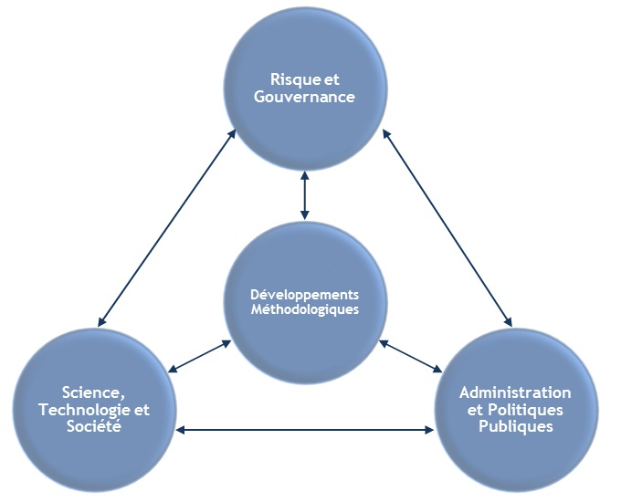
1. Le SPIRAL
19 février 2015

Slide 4
 | SEE | INSOLL | ALPE | GIGS
Objet général | eVote | Santé | Éoliennes | Génomique
Durée | 3 ans (2009-2012) | 3 ans (2014-2017) | 1 an (2010-2011) | 4 ans (2014-2018)
Source de € | Région Wallonne (DGO6) | Région Wallonne (DGO6) | Electrabel | FNRS (PDR)
Forme du partenariat |  |  | Electrabel
Objectif du projet | Design participatif eVote avec entr. pilotes | Prémisses design participatif avec entre. pilotes | Acceptabilité comme objet de connaissance (pour agir dessus) | Acceptabilité comme objet de connaissance
CRIDS
GIGA
CRIDS
Crypto
eID
Centre Env.
SPIRAL
SPIRAL
Psycho
Philo Pol
Entr. Pilotes
Entr. Pilotes
SPIRAL
SPIRAL

Slide 5
 | SEE | INSOLL | ALPE | GIGS
Acceptation Acceptabilité | Faire accepter | Faire accepter | Acceptabilité | Acceptabilité
Instrumentalisation | Label SHS Collecte données Lié à réussite projet | Label SHS Collecte données Lié à réussite projet | Utilisation des données pour evidence-based management | Partenariat de recherches (win-win) GIGA > GIGS
Place du chercheur | Facilitateur engagé | Embarqueur embarqué | Chercheur (mode technocratique → recommandations) | Chercheur (mode recherche fondamentale)
Outcomes | eVoting system | Tester living lab et RW | Articles | Articles
Vie par projets | Logique par projets SEE 2? | Logique par projets | One shot avec Electrabel? Enrichir CV | Logique par projet via GIGA Institutionnalisation

Slide 6
3. Conclusion
19 février 2015
Embarquement sans surprise (rôle défini dès le départ)
Pas de débarquement
Embarquer des partenaires signifie aussi s’embarquer soi-même (INSOLL)
Organisation de l’éjection?
Projets frontières: décideurs politiques, scientifiques « durs », interdisciplinarité, entreprises privées, etc.

Slide 7
 | SEE | INSOLL | ALPE | GIGS
Objet général | eVote | Santé | Éoliennes | Génomique
Durée | 3 ans (2009-2012) | 3 ans (2014-2017) | 1 an (2010-2011) | 4 ans (2014-2018)
Source de € | Région Wallonne (DGO6) | Région Wallonne (DGO6) | Electrabel | FNRS (PDR)
Forme du partenariat |  |  | Electrabel
Objectif du projet | Design participatif eVote avec entr. pilotes | Prémisses design participatif avec entre. pilotes | Acceptabilité comme objet de connaissance (pour agir dessus) | Acceptabilité comme objet de connaissance
CRIDS
GIGA
CRIDS
Crypto
eID
Centre Env.
SPIRAL
SPIRAL
Psycho
Philo Pol
Entr. Pilotes
Entr. Pilotes
SPIRAL
SPIRAL

Slide 8
 | SEE | INSOLL | ALPE | GIGS
Acceptation Acceptabilité | Faire accepter | Faire accepter | Acceptabilité | Acceptabilité
Instrumentalisation | Label SHS Collecte données Lié à réussite projet | Label SHS Collecte données Lié à réussite projet | Utilisation des données pour evidence-based management | Partenariat de recherches (win-win) GIGA > GIGS
Place du chercheur | Facilitateur engagé | Embarqueur embarqué | Chercheur (mode technocratique → recommandations) | Chercheur (mode recherche fondamentale)
Outcomes | eVoting system | Tester living lab et RW | Articles | Articles
Vie par projets | Logique par projets SEE 2? | Logique par projets | One shot avec Electrabel? Enrichir CV | Logique par projet via GIGA Institutionnalisation

